Slide 1


3.2. JavaScript.
Стрелочные функции. Fetch API
2026 ООО НТЦ «Политехника»
Челябинск, ул. Карла Маркса, д. 38
Кузнецов Сергей
Фоменко Алексей

Slide 2

Стрелочные функции
Зачастую конструкция function() может занимать много места, в ES6 ввели новое объявление функций в стиле «лямба-выражений»
(param1, param2, …, paramN) => {
statements
}
function f(a1, a2) {
console.log(a1 + a2);
}
const f = (a1, a2) => {
console.log(a1 + a2);
}

Slide 3
Стрелочные функции
Если возвращаемое значение короткое, то можно упразднить {}:
(param1, param2, …, paramN) => {
return expression;
}
(param1, param2, …, paramN) => expression

Slide 4
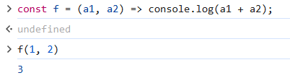
Стрелочные функции. Пример 1
Пример объявления функции без фигурных скобок:
function f(a1, a2) {
console.log(a1 + a2);
}
const f = (a1, a2) => {
console.log(a1 + a2);
}
const f = (a1, a2) => console.log(a1 + a2);

Slide 5
Стрелочные функции. Пример 2
Пример объявления функции без фигурных скобок:
function f (x, y) {
return x * y;
}
const f = (x, y) => {
return x * y;
}
const f = (x) => x * x;

Slide 6
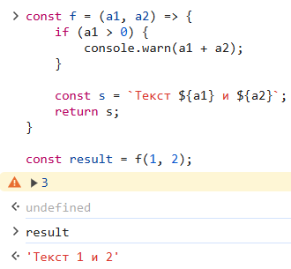
Стрелочные функции с многострочным телом
Фигурные скобки нужны, если тело функции требует нескольких операций или для повышения читаемости:
const f = (a1, a2) => {
if (a1 > 0) {
console.warn(a1 + a2);
}
const s = `Текст ${a1} и ${a2}`;
return s;
}
const result = f(1, 2);

Slide 7
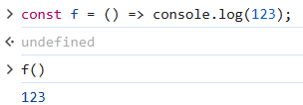
Стрелочные функции без аргумента
Если аргументов нет, то при объявлении должны быть просто пустые скобки ():
function f() {
console.log(123);
}
const f = () => console.log(123);

Slide 8
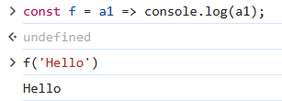
Стрелочные функции c одним аргументом
Если аргумент один, то круглые скобки можно упразднить:
function f(a1) {
console.log(a1);
}
const f = (a1) => console.log(a1);
const f = a1 => console.log(a1);

Slide 9
Пример использования стрелочных функций
Аналогичные по функционалу конструкции:
[1, 2, 3].forEach(function(item) {
console.log(item * 2)
})
[1, 2, 3].forEach((item) => {
console.log(item * 2)
})
[1, 2, 3].forEach(item => {
console.log(item * 2)
})
[1, 2, 3].forEach(item => console.log(item * 2));

Slide 10
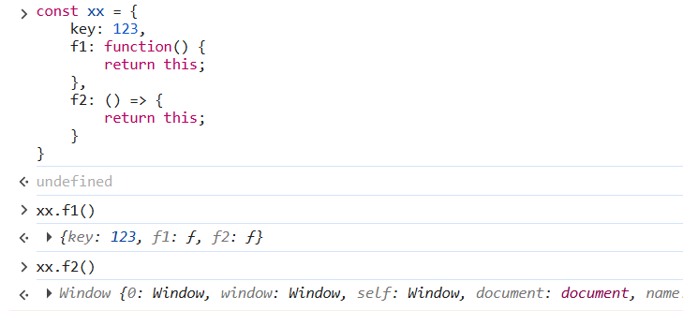
Контекст вызова в () => и в function
Основное отличие в контексте вызова this
Стрелочная функция не имеет своего контекста и берет его из внешней области

Slide 11
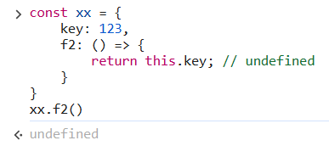
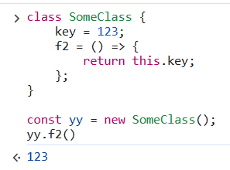
Контекст вызова в () => и в function
Если же создавать стрелочные функции как методы класса, то контекст вызова в таком случае сохраняется и можно получить через this доступ к полям.

Slide 12
Аналогии с C#
Аналогичные по функционалу конструкции:
C#
JS
var numbers = new List<int>
{
1, 2, 3, 4, 5, 6, 7, 8, 9, 10
};
numbers
.Where(n => n > 5)
.Select(n => n * 2)
.OrderByDescending(a => a)
.ToList()
.ForEach(n => Console.WriteLine(n));
const numbers =
[1, 2, 3, 4, 5, 6, 7, 8, 9, 10];
numbers
.filter(n => n > 5)
.map(n => n * 2)
.sort((a, b) => b - a)
.forEach(n => console.log(n));
Вывод: 20 18 16 14 12

Slide 13
Аналоги с C#
В C# также можно задавать методы класса стрелочными функциями.
C#
JS
class Program
{
class SomeClass
{
private readonly int key = 123;
public int F2() => key;
}
static void Main()
{
var yy = new SomeClass();
Console.WriteLine(yy.F2());
}
}
class SomeClass {
key = 123;
f2 = () => this.key;
}
const yy = new SomeClass();
yy.f2()

Slide 14
Запросы к серверу со стороны JS
Очень распространённой задачей в современных веб-сайтах и приложениях является получение отдельных элементов данных с сервера для обновления разделов веб-страницы без необходимости загрузки всей новой страницы
JavaScript может отправлять сетевые запросы на сервер и подгружать новую информацию по мере необходимости

Slide 15
JS. fetch
Fetch API предоставляет интерфейс JavaScript для работы с запросами и ответами HTTP.
Он также предоставляет глобальный метод fetch()
fetch('http://example.com', {
// Опции
})
.then(function(response) {
return response.json();
})
.then(function(data) {
console.log(data);
});

Slide 16
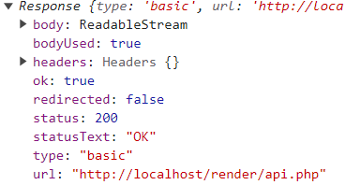
JS. fetch. Response. Свойства
Для представления ответа от сервера в Fetch API применяется интерфейс Response. Свойства:
ok: хранит булевое значение, которое указывает, завершился ли запрос
status: хранит статусный код ответа
statusText: хранит сообщение статуса, которое соответствует статусному коду
…
fetch('http://example.com')
.then(function(response) {
console.log(response)
})

Slide 17
JS. fetch. Response. Методы
Методы:
text() для текста
json() для текста в формате JSON
blob() для бинарных объектов (изображения, аудио и т.д.)
…
fetch('http://example.com')
.then(function(response) {
return response.json();
})
.then(function(data) {
// data – объект из JSON
});

Slide 18
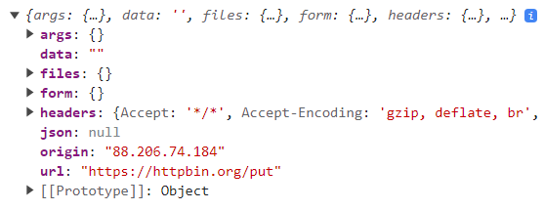
JS. fetch. Метод HTTP
Для установки метода используется свойство method в опциях fetch. По умолчанию GET
fetch('https://httpbin.org/put', {
method: 'PUT'
})
.then(function(response) {
return response.json()
})
.then(function(data) {
console.log(data)
})

Slide 19
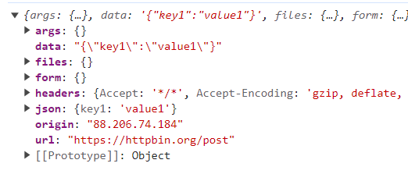
JS. fetch. Тело запроса
Для отправки тела используется свойство body в опциях fetch
let data = {
key1: 'value1'
}
fetch('https://httpbin.org/post', {
method: 'POST',
body: JSON.stringify(data)
})
.then(function(response) {
return response.json()
})
.then(function(data) {
console.log(data)
})

Slide 20
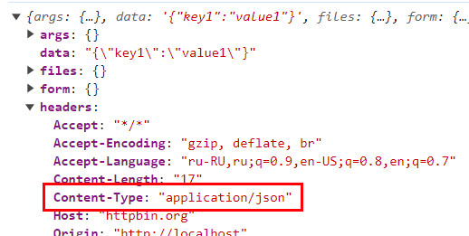
JS. fetch. Заголовки
Для установки заголовков используется свойство headers в опциях fetch
let data = {
key1: 'value1'
}
fetch('https://httpbin.org/post', {
method: 'POST',
headers: {
'Content-Type': 'application/json'
},
body: JSON.stringify(data)
})
.then(function(response) {
return response.json()
})
.then(function(data) {
console.log(data)
})

Slide 21
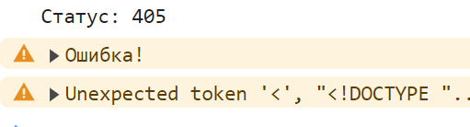
JS. fetch. Обработка ошибок
Для обработки ошибок применяется метод catch
fetch('https://httpbin.org/post', { // post
method: 'PUT' // put
})
.then(function(response) {
console.log('Статус: ' + response.status)
return response.json()
})
.then(function(data) {
console.log(data)
})
.catch(function(error) { // Обработка ошибок
console.warn('Ошибка!')
console.warn(error.message)
});

Slide 22
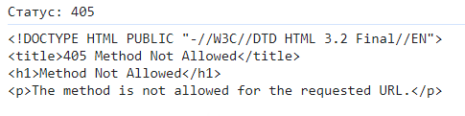
JS. fetch. Обработка ошибок
fetch('https://httpbin.org/post', { // post
method: 'PUT' // put
})
.then(function(response) {
console.log('Статус: ' + response.status)
if (response.status === 200) {
return response.json()
}
return response.text()
})
.then(function(data) {
console.log(data)
})
.catch(function(error) {
console.warn('Ошибка!')
console.warn(error.message)
});

Slide 23
JS. fetch. Стрелочные функции
fetch('https://httpbin.org/post', { // post
method: 'PUT' // put
})
.then(response => {
console.log('Статус: ' + response.status)
if (response.status === 200) {
return response.json()
}
return response.text()
})
.then(data => console.log(data))
.catch(error => {
console.warn('Ошибка!')
console.warn(error.message)
});

Slide 24
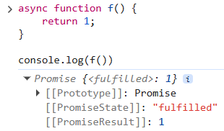
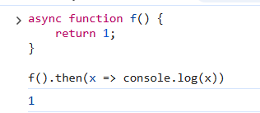
Асинхронное программирование async/await
В стандарте ES 2017 появился специальный синтаксис для работы с промисами
async function f() {
return 1;
}
console.log(f())
async function f() {
return 1;
}
f().then(x => console.log(x))

Slide 25
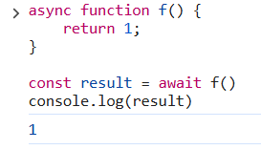
Асинхронное программирование async/await
Ключевое слово async перед функцией гарантирует, что эта функция в любом случае вернёт промис
Ключевое слово await заставит интерпретатор JavaScript ждать до тех пор, пока промис справа от await не выполнится
async function f() {
return 1;
}
const result = await f()
console.log(result)

Slide 26
Синтаксис Fetch с async/await
Для fetch удобно использовать подход с async и await, так как код становится похож на обычный синхронный
async function getResult() {
try {
const response = await fetch('https://httpbin.org/post');
return await response.json();
} catch(error) {
console.warn('Ошибка!')
console.warn(error.message)
}
}

Slide 27
Плюсы и минусы async/await в JS
Плюсы:
Синтаксис проще и чище, код похож на синхронный, т.к. нет функций обратного вызова и лишней вложенности
Можно использовать с обычными try/catch
Минусы :
Работает только внутри async функций, нельзя вызвать await в обычной функции
Помимо fetch остальные области применения async в клиентском JS не так распространены (мультимедия, анимации)

Slide 28
Сравнение async/await с JS
JavaScript однопоточный, все асинхронные операции на самом деле выполняются в одном потоке. Поэтому эффективности по ресурсам такие конструкции не прибавляют, только улучшение синтаксиса.
В C# ситуация другая – он многопоточный. Там происходит экономия оперативной памяти и потоков из-за использования асинхронного подхода и в нагруженных приложениях (особенно серверы) имеется значительный прирост производительности.

Slide 29
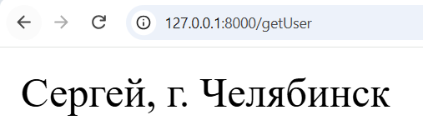
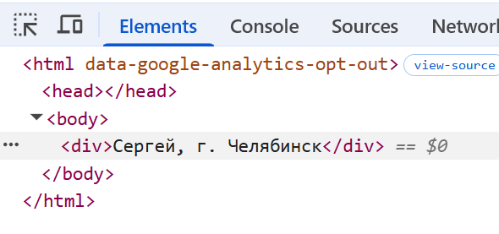
Серверный рендеринг HTML
from fastapi import FastAPI
from fastapi.responses import HTMLResponse
app = FastAPI()
data = {"name": "Сергей", "city": "Челябинск"}
@app.get("/getUser", response_class=HTMLResponse)
def home():
return f"<div>{data['name']}, г. {data['city']}</div>"

Slide 30
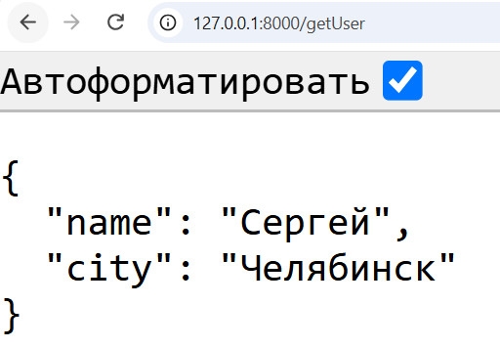
Серверный рендеринг HTML
Меняем API сервера, чтобы он возвращал JSON
from fastapi import FastAPI
from fastapi.middleware.cors import CORSMiddleware
app = FastAPI()
app.add_middleware(
CORSMiddleware,
allow_origins=["*"]
)
data = {"name": "Сергей", "city": "Челябинск"}
@app.get("/getUser")
def home():
return data

Slide 31
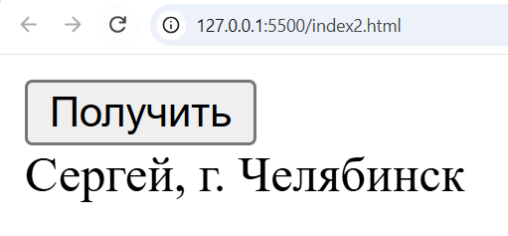
Клиентский рендеринг
Обращаемся из клиента к серверу
<meta charset="UTF-8">
<button id="sendButton" onclick="getUsers()">Получить</button>
<div id="container"></div>
<script>
const url = 'http://127.0.0.1:8000/getUser';
const cont = document.querySelector('#container');
function onSuccess(data) {
cont.innerHTML =
`<div>${data.name}, г. ${data.city}</div>`;
}
const getUsers = async () => {
const result = await fetch(url);
const data = await result.json();
onSuccess(data);
}
</script>

Slide 32
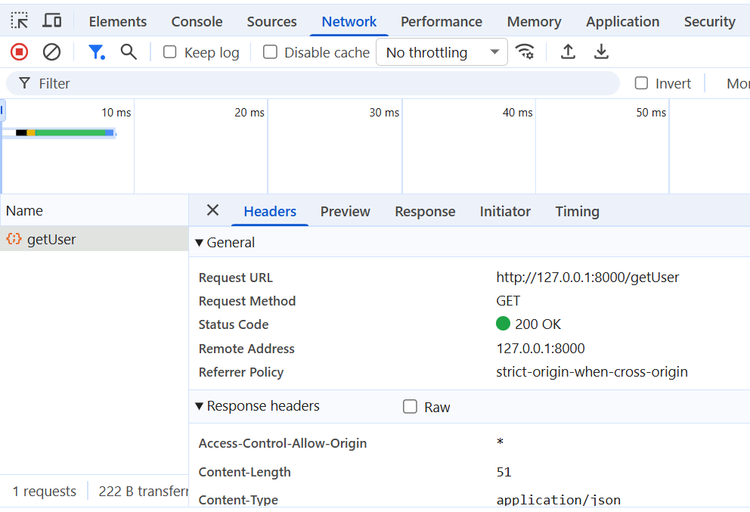
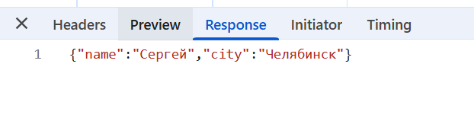
Клиентский рендеринг
Запрос пришел в формате JSON

Slide 33

Спасибо за внимание!
2026 ООО НТЦ «Политехника»
Челябинск, ул. Карла Маркса, д. 38

